Slide 1




Khởi động

Slide 2


Slide 3

Luyện tập

Slide 4
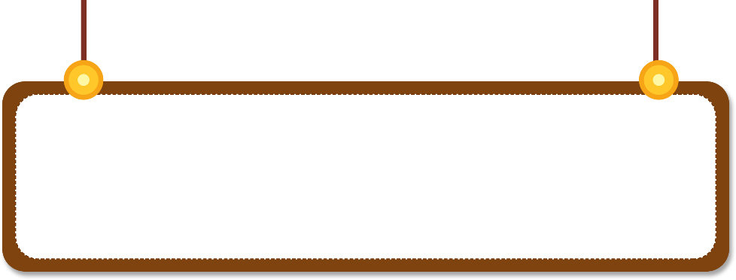

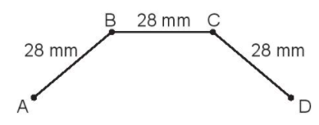

Bài 1
a) Tính độ dài đường gấp khúc ABCD.
Độ dài đường gấp khúc ABCD bằng tổng độ dài đoạn thẳng AB, BC, CD
Độ dài đường gấp khúc ABCD là
28 x 3 = 84 (mm)
Đáp số: 84 mm.

Slide 5
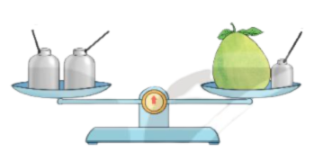
b) Quả bưởi cân nặng bao nhiêu gam?
500 g
100 g
500 g
Vậy quả bưởi cân nặng là:
Đĩa cân bên phải gồm quả bưởi và quả cân 100 g nặng bằng đĩa cân bên trái gồm hai quả cân 500 g.
500 g + 500 g - 100 g = 900 g.

Slide 6
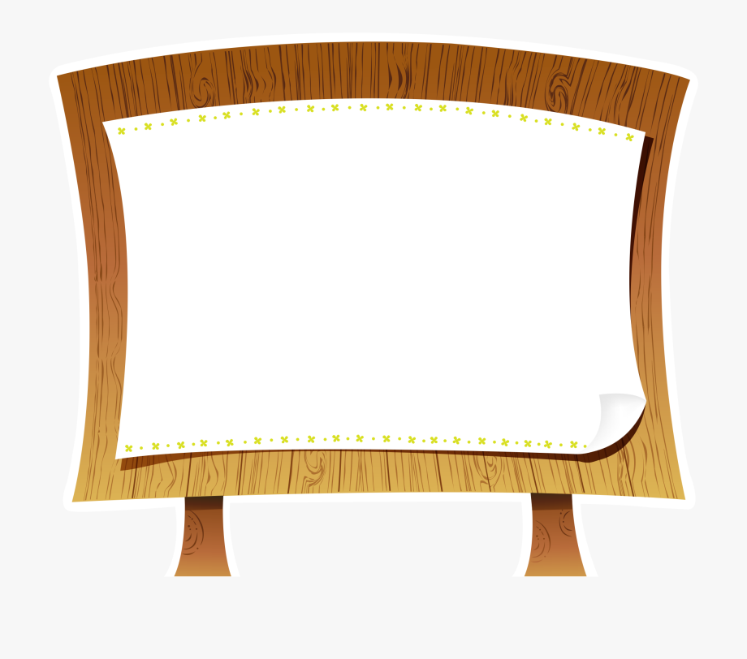







NHỔ CÀ RỐT

Slide 7





a) Quyển sách Toán 3 tập một dày khoảng
C. 5 dm
B. 5 cm
A. 5 mm
A B C

Slide 8


b) Cái bút mực cân nặng khoảng:
A. 2 g
B. 2 kg
C. 20 g
A B C

Slide 9
c) Lượng thuốc nước trong
một lọ thuốc nhỏ mắt có khoảng:
A. 15 ml
B. 15 l
C. 150 ml
A B C

Slide 10
d) Nhiệt độ cơ thể người bình thường khoảng:
C : 38 ℃
B : 37 ℃
A : 35 ℃
A B C

Slide 11
3. Tính
a) 480 mm + 120 mm
545 mm – 45 mm
840 mm : 3
b) 465 g + 340 g
200 g x 5
900 g : 6
c) 500 ml + 156 ml
1 000 ml – 500 ml
250 ml x 3

Slide 12
3. Tính
a) 480 mm + 120 mm = 600 mm
545 mm – 45 mm = 500 mm
840 mm : 3 = 280 mm
b) 465 g + 340 g = 805 g
200 g x 5 = 1000 g
900 g : 6 = 150 g
c) 500 ml + 156 ml = 656 ml
1 000 ml – 500 ml = 500 ml
250 ml x 3 = 750 ml

Slide 13
Một gói mì tôm cân nặng 80 g, một hộp sữa cân nặng 455 g. Hỏi 3 gói mì tôm và 1 hộp sữa cân nặng bao nhiêu gam?
Bài giải:
Cân nặng của 3 gói mì tôm là
80 x 3 = 240 (g)
Cân nặng của 3 gói mì tôm và 1 hộp sữa là
240 + 455 = 695 (g)
Đáp số: 695 g

Slide 14



DẶN DÒ
- Học nội dung bài học.
- Xem trước bài tiếp theo: Ôn tập chung

Slide 15



CHÚC CÁC EM
HỌC TỐT!
Thiết kế - Hương Thảo – Zalo 0972115126

